Slide 1
My^{Computer.com}
Nama : Rayhan Fathoni Andi Rafif
Kelas : XII RPL 1
No Absen : 27
Sekolah : SMK Negeri 2 Surabaya

Slide 2
Latar belakang
Banyak orang yang malas untuk keluar membeli barang dikarenakan selalu berasalan mengeluarkan uang bensin, uang ini dll. Dengan adanya website My Computer ini pelanggan dapat membeli barang tanpa keluar rumah, dapat menghemat uang bensin, dan jika membeli di website ini tidak dikenakan biaya ongkir (free ongkir), dan pembayaran langsung di lokasi

Slide 3
Tujuan
Mempermudah orang untuk membeli alat elektronik yg di butuhkan tanpa harus pergi ke toko

Slide 4
Erd

Slide 5
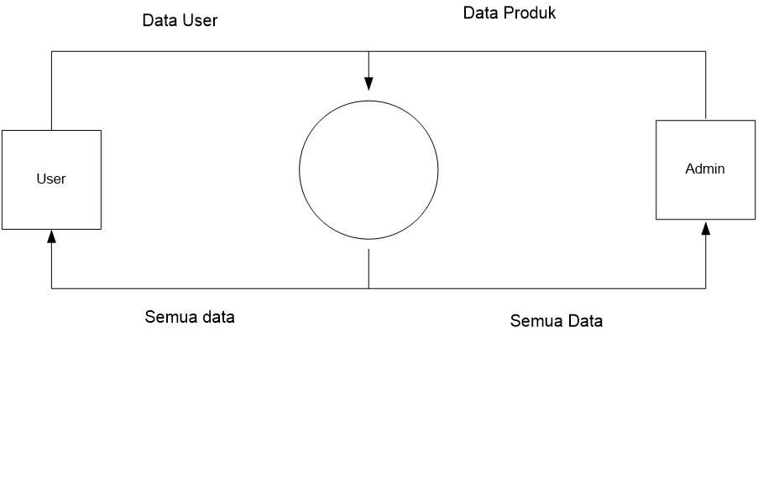
Dfd lv 0

Slide 6
Dfd lv 1

Slide 7
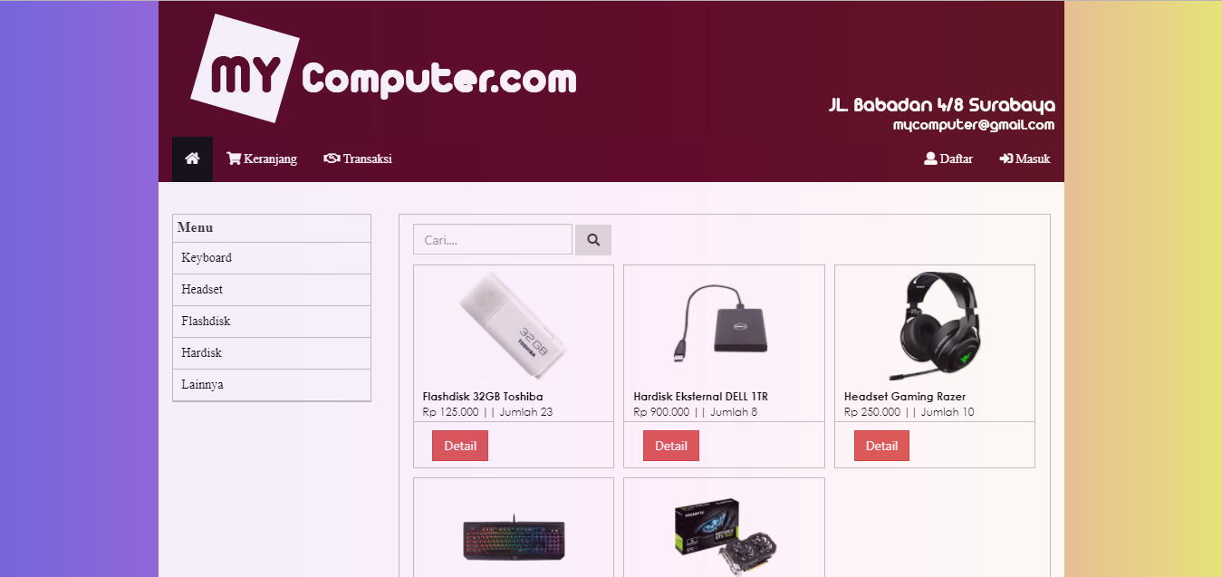
Tampilan Frontend

Slide 8
Terima Kasih…

